Slide 1
Well-being как основа корпоративной культуры
Елена Фомина
HR Директор

Slide 2

Уровень и основные источники стресса
  Well-Being survey 2020
  Около 50% сотрудников не испытывают стресс на рабочем месте.
  Основные причины стресса одинаковы для всех групп опрошенных:
Реорганизация и инновации
Смена должности
Повышение
Изменения в организации
Эффективно справляются со стрессом
Выраженный уровень стресса
Требуется коррекция стресса

Slide 3
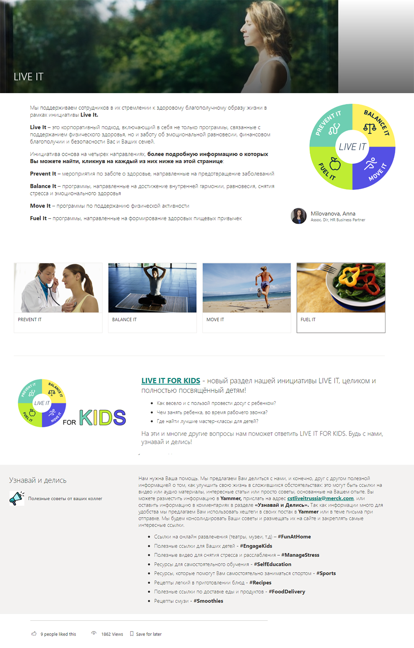

Slide 4


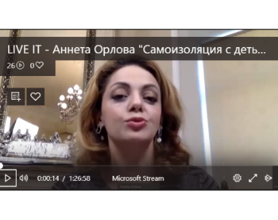
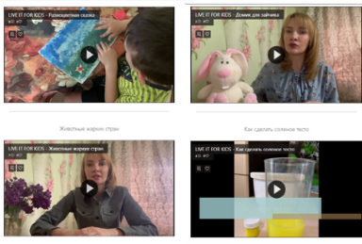
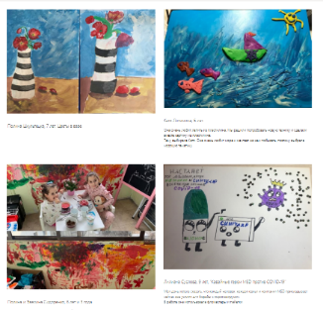
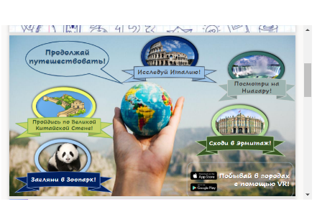
LIVE IT ДЛЯ ДЕТЕЙ
LIVE IT FOR KIDS – новый раздел нашей инициативы LIVE IT, целиком и полностью посвящённый
Ряд онлайн сессий с семейным психологом
Онлайн детский сад с обучающими сессиями
Детский конкурс рисунков
Онлайн журнал для детей

Slide 5
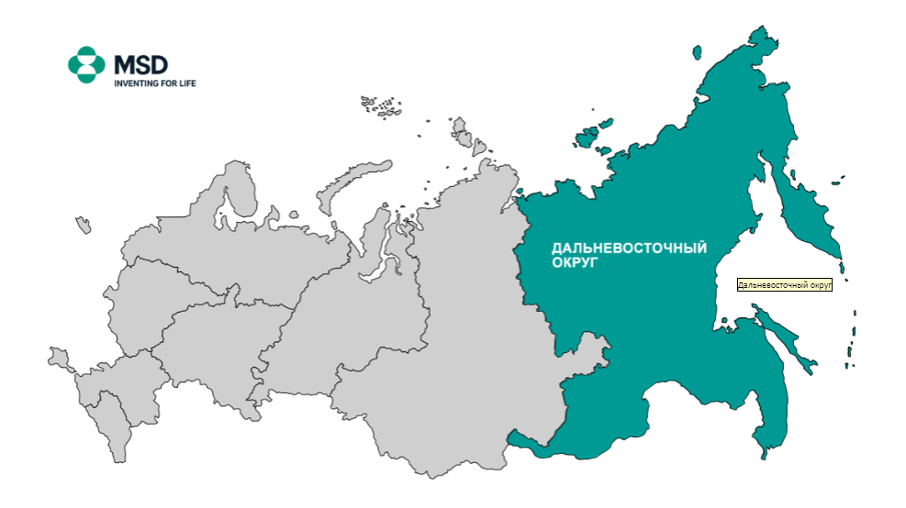
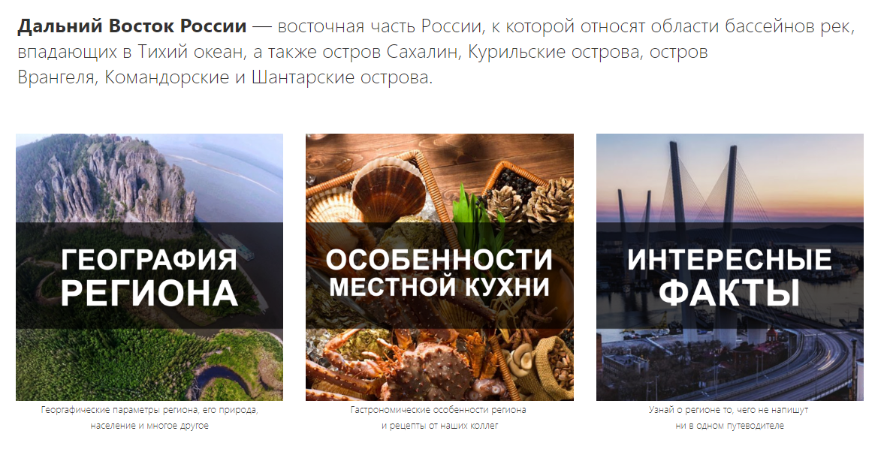
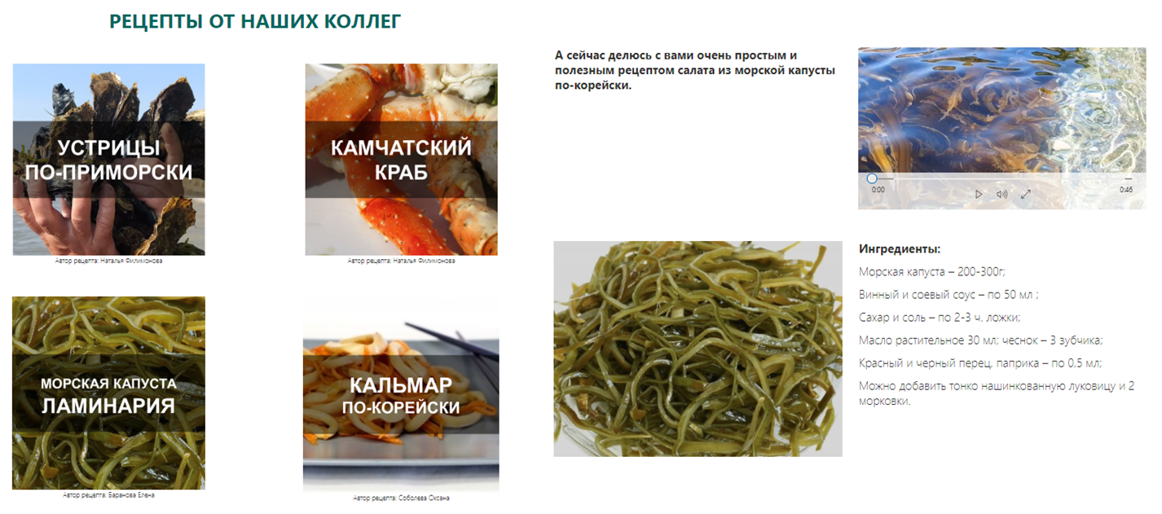
LIVE IT: Гастрономическое путешествие
И конечно представить самих себя, уникальность и оригинальность мест и культурных традиций, которыми каждый гордится
Новая программа гастрономическое путешествие онлайн была запущена 15 июля и получила 400+ уникальных просмотров в первые дни
Мы хотели дать возможность нашим сотрудникам узнать больше о культуре и специфике местной кухни каждого региона, захотеть посетить этот регион…
Рецепты от наших коллег
К рецептам многие добавляли фото и истории
География региона
Специфика национальной кухни
Интересные факты

Slide 6
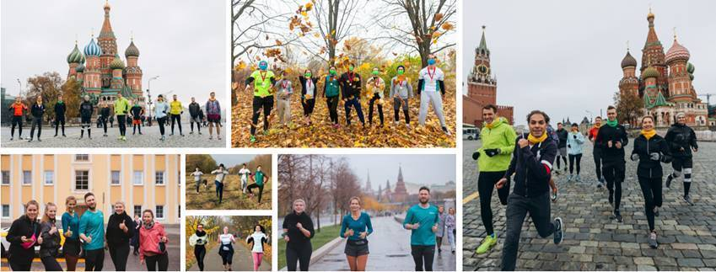
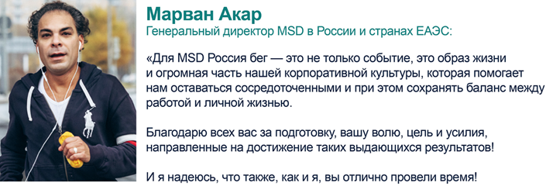
LIVE IT: MSD RUNS
31 октября состоялся забег MSD Бежит, который в этом году проходил в рамках виртуального марафона региона EEMEA
155
бегунов из России
1157
км мы преодолели все вместе
тысяч удалось собрать в помощь Бейруту
~$6
тысяч было потрачено на оборудование для фонда ТОК
~$7

Slide 7


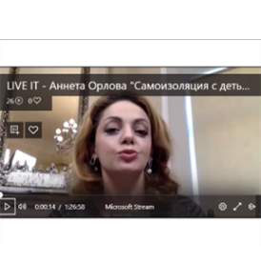



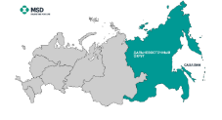
LIVE IT: ИТОГИ 2020 года
КАЖДЫЙ
сотрудник посещал сайт хотя бы дважды
~400
Уникальный просмотров в неделю через основную страницу LIVE IT
50%
~10 мероприятий
ежемесячно на протяжении всего карантина, включая тренинги, лекции, спорт, т.д.
сотрудников активно участвовали во всех мероприятиях LIVE IT
4
основных направления
2 новые программы:
LIVE IT для детей и гастрономическое путешествие

Slide 8
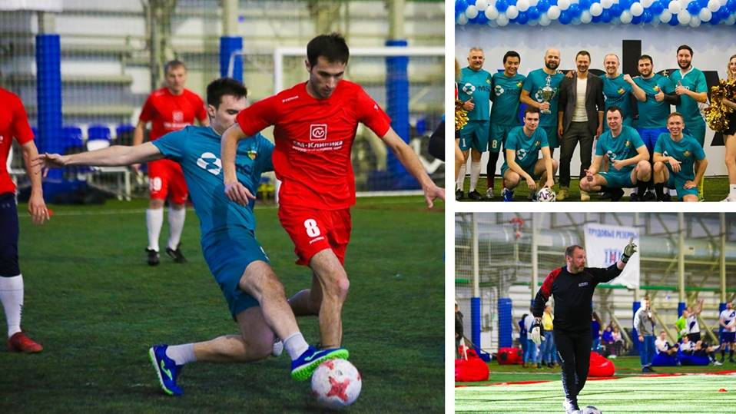
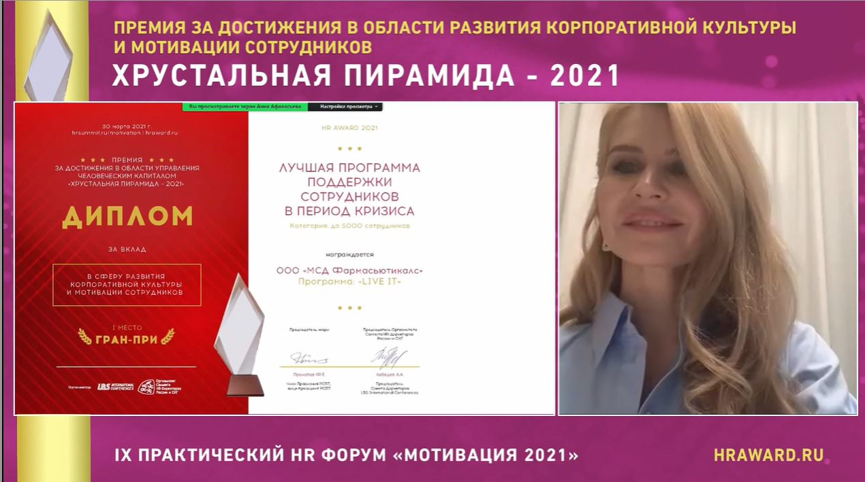
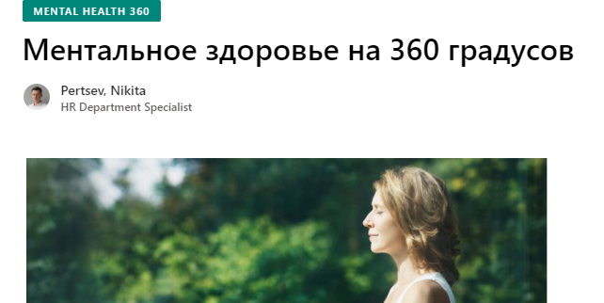
LIVE IT: значимые события 2021
Турнир по футболу MedFarmCup
20 марта состоялся ежегодный турнир по футболу MedFarmCup. Среди участников было 20 команд со всей России и стран СНГ. Наши футболисты и супер-спортсмены MSD обыграли команду Pfizer со счётом 3:0 и вышли в полуфинал
Хрустальная пирамида – 2021.
30 марта на базе IX Практического Форума «MOTIVATION 21: уроки кризиса и HR-решения для повышения эффективности персонала и роста эффективности организации» состоялась церемония награждения лауреатов Премии за достижения в области развития корпоративной культуры и мотивации сотрудников «Хрустальная пирамида – 2021». В этом году наша компания стала победителем в номинации «Лучшая программа поддержки сотрудников в период кризиса. Категория до 5000 сотрудников»
Ментальное здоровье на 360 градусов
В рамках глобальной инициативы компании «Май – месяц ментального здоровья» команда LIVE IT подготовила специальную программу, пригласив специалистов самого разного профиля – психолога, терапевта, сомнолога, психотерапевта, нейробиолога и гуру медитативных практик, чтобы они поделились опытом и рассказали о том, как правильно поддерживать свое ментальное здоровье

Slide 9
Динамика вовлеченности и уровня стресса в организации
2019
2020
2021
86
88
89
Вовлеченность
Я бы порекомендовал MSD, как отличное место для работы
Voice 2018
Уровень стресса
Я в состоянии справится со стрессом, который испытываю в данный момент
54
55
70
Stress 2019

